Slide 1

Использование музыкально-педагогической технологии «Хор рук», для решения задач речевого развития детей старшего дошкольного возраста с ЗПР
МУНИЦИПАЛЬНОЕ БЮДЖЕТНОЕ
ДОШКОЛЬНОЕ ОБРАЗОВАТЕЛЬНОЕ УЧРЕЖДЕНИЕ Г. МУРМАНСКА № 73
Учитель-логопед:
Забавчук Анна Вячеславовна

Slide 2
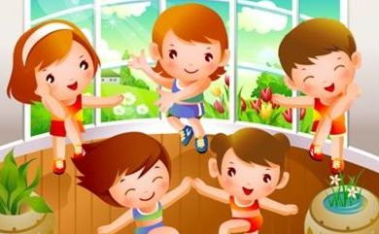
«Чем выше двигательная активность ребёнка, тем лучше развивается его речь…»
М. Ю. Картушина

Slide 3
Цель:
развитие речевых способностей детей старшего дошкольного возраста посредством использования педагогической технологии «Хор рук».

Slide 4
Задачи:
преодоление основного речевого нарушения;
совершенствовать речедвигательные навыки;
способствовать развитию памяти, воображения, внимания;
развивать творческую активность детей, коммуникативные навыки;
побуждать детей к двигательным импровизациям;
создавать положительную психологическую атмосферу на занятии;
снижать эмоциональное напряжение;
повышать самооценку детей.

Slide 5
Технология «Хор рук»
«Хор рук» - инновационная музыкально-педагогическая технология и одна из линий авторской методики Татьяны Анатольевны Боровик.
Разработанная на основе психологии и педагогики.
Направлена на развитие общей и ручной моторики; двигательной фантазии детей; способствует развитию чувства ритма; развивает чувство слаженности общего действия. Направлена на преодоление речевого нарушения.

Slide 6
Татьяна Анатольевна Боровик- музыковед, исследователь. Стажировалась в Швеции как музыкотерапевт. Практикует в области музыкального профессионального, общего и
коррекционного воспитания
и образования детей.

Slide 7
Данная технология способствует развитию:
всех компонентов речи;
координационной свободы движения;
речевой функциональной системы;
слуховых функций;
чувства ритма;
внимания, памяти;
ансамблевой слаженности;
способности к двигательной импровизации.

Slide 8
Особенности технологии «Хор рук»:
применение формы для самых разнообразных ситуаций;
простота в исполнении позволяет быть в роли ведущего любому ребенку;
гармонизация психологической функции организма ребенка;
является одной их форм арттерапии, артпедагогики, музыкотерапии, как активная релаксация;
направлена на развитие двигательной фантазии детей;
способствует развитию чувства ритма;
активизирует внимание и способности подражания;
является одним из универсальных способов подбора и накопления художественно-пластических и двигательных навыков;
развивает чувство ансамбля, слаженности общего действия;
может быть использована в работе с воспитаннками самого разного возраста;
форма используется разными специалистами в своей деятельности.

Slide 9
Спасибо за внимание!

